Slide 1

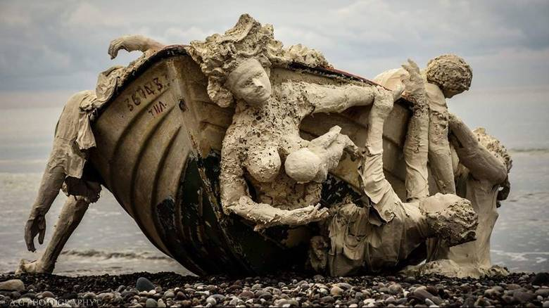

Φυγή, Τραύμα, Σχολείο
Παρουσίαση για ενημέρωση και ευαισθητοποίηση της κοινωνίας όσον αφορά τους μετανάστες και τους πρόσφυγες

Slide 2
Πηγή
Αυτή η παρουσίαση είναι μια συντομογραφία του οδηγού μεταφρασμένη στην Ελληνική γλώσσα:
Flucht, Trauma, Schule
Hintergründe und Handlungshilfen für Lehrkräfte
by: Natalie Schwendy, Marianne Rauwald, Gesa Fritz, Universum Verlag
ISBN: 978-3-89869-503-9
Ο οδηγός μας δίνει πληροφορίες συγκεκριμένα για τους πρόσφυγες, την τραυματική εμπειρία τους και τις δυσκολίες προσαρμογής τους στη σχολική κοινότητα.

Slide 3
Περιεχόμενα
1. Εισαγωγή
2. Φυγή και τραύματα
- συμπτώματα στρες
3. Εισηγήσεις για χειρισμό του σχολείου και των διδασκόντων
4. Ευαισθητοποίηση των διδασκόντων
5. Τρόποι χειρισμού περιστατικών

Slide 4
1. Εισαγωγή
Το σχολείο μας φιλοξενεί πολλούς πρόσφυγες από τις ακόλουθες χώρες: Συρία, Αφγανιστάν, Πακιστάν,Ιράν, Ιράκ, Ερυθραία, Σομαλία και πολλές άλλες χώρες.
Η ενσωμάτωση τους στο σχολείο μας είναι αναγκαία έτσι ώστε να ενσωματωθούν και στην κοινωνία.
Οι διδάσκοντες μπορεί να αντιμετωπίσουν τις πιο κάτω δυσκολίες:
1. διαφορετικές ηλικιακές ομάδες, διαφορετικά σχολικά συστήματα, διαφορετικές εμπειρίες και μεθόδους διδασκαλίας είτε απολύτως καμία σχολική εμπειρία.
2. σοβαρές τραυματικές εμπειρίες σε παιδιά και νέους λόγω του ταξιδιού φυγής τους.

Slide 5
2. Φυγή και τραύμα
Οι πιο πολλοί πρόσφυγες αποχωρούν από τα σπίτια τους λόγω ανάγκης για επιβίωση.
Η πλειοψηφία των προσφύγων είναι από χώρες που υποφέρούν από πόλεμο, εμφύλιο πόλεμο ή από αποτυχημένες πολιτείες που κυβερνούνται από άρχοντες πολέμου που παραβαίνουν το νόμο και την τάξη. Οι πολιτικές τους χαρακτηρίζονται από τρόμο και βία.
Μια κανονική καθημερινή ζωή όπως το σχολείο, η εργασία, ο ελεύθερος χρόνος, το παιχνίδι με φίλους κλπ δεν υπάρχει.Ως αποτέλεσμα πολλοί έχουν βιώσει ή έχουν γίνει μάρτυρες αεροπορικών επιδρομών, εγκαταλείποντας τα καταστραμένα σπίτια τους, απώλεια γονέων, αδελφών και άλλων μελών της οικογένειας και φίλων τους λόγω βίας, φόνων, μετακινήσεων, φτώχειας και θανάτου.
Δεν υπάρχει προοπτική χωρίς ένδειξη ότι μπορεί να υπάρξει δυνατότητα για ένα καλύτερο μέλλον.

Slide 6
2. Φυγή και τραύμα από την μετακίνηση
Η απόφαση να εγκαταλείψουν τις χώρες καταγωγής τους δεν είναι το τέλος των τραυματικών εμπειριών που περιγράφονται:
Στο δρόμο τους προς την Ευρώπη πολλοί πρέπει να υπομείνουν πολύ περισσότερο:
Ο δρόμος προς την Ευρώπη είναι μακρύς και επικίνδυνος. Μπορεί να διαρκέσει για χρόνια.
Οι γυναίκες και τα παιδιά είναι η πιο ευάλωτη ομάδα.Απειλούνται από τη βία και την εγκληματική εκμετάλλευση. Έχουν τα λιγότερα μέσα για να υπερασπιστούν τον εαυτό τους.Η μετάβαση συχνά διακόπτεται από μακρύτερες στάσεις στις οποίες χρησιμοποιούνται ως φθηνές εργατικές δυνάμεις και που ζουν σε ανθυγιεινές συνθήκες διαβίωσης ή σε στρατόπεδα.
Οι έρημοι και οι θάλασσες πρέπει να διασχίζονται και πολλοί πληρώνουν αυτό το ταξίδι με περαιτέρω απώλειες μελών της οικογένειας ή φίλων τους.

Slide 7
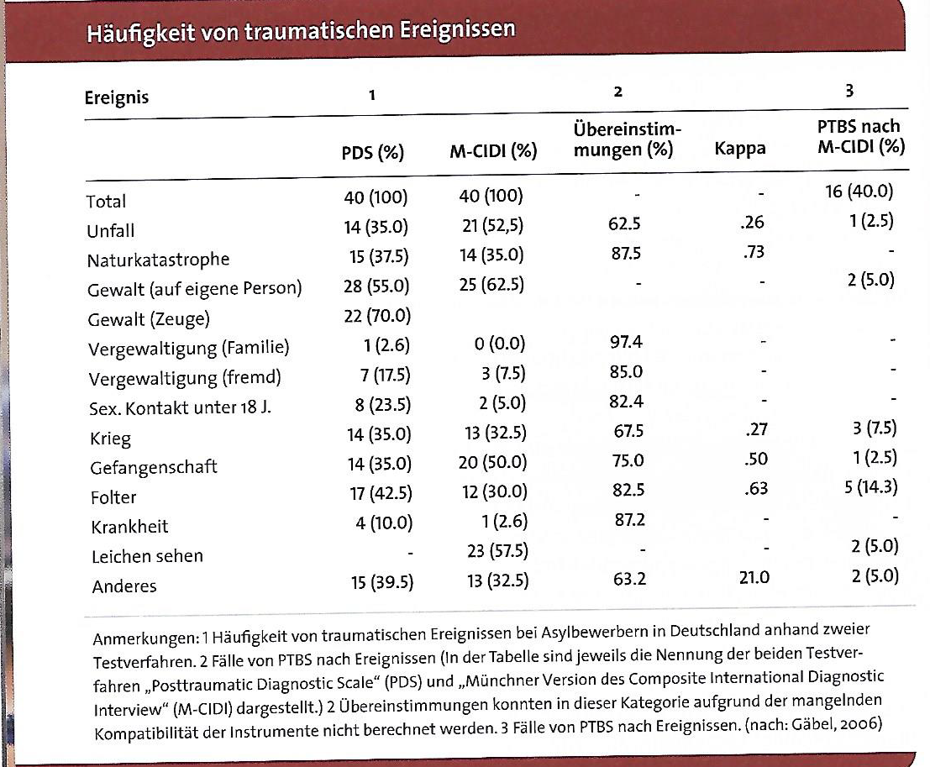
Ποσότητα τραυματικών περιστατικών

Slide 8
Εμπειρίες μετά την φυγή
- φόβος για απέλαση
- πολιτισμικό σοκ
- ζουν σε κατοικίες ή καταυλισμούς με έλλειψη ιδιωτικότητας
- εμπειρία του ρατσισμού
- σωματική βία
- αίσθημα αποξένωσης από την κουλτούρα τους

Slide 9
Τελικές παρατηρήσεις
Αφού σχεδόν κάθε παιδί έχει ζήσει τραυματικές εμπειρίες στην μετακίνηση, η πιθανότητα να υποφέρει από τραυματικές διαταραχές είναι πολύ υψηλή.
Αλλά !!: Η εμπειρία τραυματικών καταστάσεων δεν οδηγεί αναγκαστικά σε μετατραυματικές διαταραχές στρες.
Εθελοντική μετακίνηση;
Παρόλο που η μετακίνηση είναι δύσκολη να αποφασιστεί εθελοντικά, είναι ακόμα πιο δύσκολο για μερικά παιδιά, καθώς η οικογένεια αποφασίζει να στείλει το παιδί ή τα παιδιά μόνα τους για μια καλύτερη ζωή.

Slide 10

Οι περισσότερες διαγνωσμένες διαταραχές παιδιών και νέων
PTSD (Διαταραχή μετατραυματικού στρες)
Συχνότητα
Το 1,3% έως 1,6% των παιδιών και των νέων στη Γερμανία πάσχουν από PTSD
Ο κίνδυνος να υποφέρει από PTSD είναι μεταξύ 19% -54% σε ανήλικους πρόσφυγες.
Κριτήρια
Μια τραυματική κατάσταση είναι μια κατάσταση άγχους ή απειλής στην οποία κάποιος πρέπει να δράσει, αλλά δεν είναι απαραίτητο να είναι σε θέση και να μπορεί. Η αιτία της αδράνειας είναι εξωτερικοί ή εσωτερικοί λόγοι.
Αντιμετώπιση τραυματικών καταστάσεων (θάνατος, κίνδυνος θανάτου, απειλής, απώλειας σωματικής ακεραιότητας, αδυναμίας, ανικανότητας, φρίκης)

Slide 11
Οι περισσότερες διαγνωσμένες διαταραχές παιδιών και νέων
Αντιδράσεις σε παιδιά μέχρι την ηλικία των 6 ετών
Απώλεια δεξιοτήτων που έχουν ήδη αποκτηθεί
Προσκολλημένοι σε άτομα εμπιστοσύνης, μπερδεμένα
Ο φόβος του σκότους, της μοναξιάς, του φόβου άγνωστων προσώπων ή ζώων
Αναταραχή στη νύχτα, διαταραγμένο ύπνο
Ζητώντας βοήθεια κλαίγοντας ή ουρλιάζοντας
Μετατραυματικό παιχνίδι (η τραυματική εμπειρία επαναλαμβάνεται ξανά και ξανά από παιχνίδι σε παιχνίδι)

Slide 12
Οι περισσότερες διαγνωσμένες διαταραχές παιδιών και νέων
Τα παιδιά ηλικίας 6 έως 10 ετών
Απώλεια δεξιοτήτων που έχουν ήδη αποκτηθεί
Μούδιασμα και προσκόλληση
Εφιάλτες και αναταραχές τη νύχτα
Φόβοι που δεν υπήρχαν πριν
Επιθετική συμπεριφορά
Ανήσυχη συμπεριφορά (οδηγεί συχνά σε διάγνωση ADD) και θα είναι μουδιασμένος
Δεν υπάρχει επαρκής συμπεριφορά λόγω ηλικίας (αναρρόφηση αντίχειρα)
Ανταγωνιστική συμπεριφορά μεταξύ αδελφών ή άλλων παιδιών για προσοχή
Προβλήματα συγκέντρωσης, προβλήματα μάθησης
Προβλήματα στο σχολείο που προκαλούνται από ανεπαρκή συμπεριφορά, μαθησιακά προβλήματα ή αποφυγή (απουσία)
Απώλεια ενδιαφέροντος και απομόνωσης από τους συνομηλίκους
Ψυχοσωματικές αντιδράσεις (πόνος στο κεφάλι, πόνος στο στομάχι)
Δυστυχία μέχρι και κατάθλιψη
Μετατραυματικό παιχνίδι

Slide 13

Οι περισσότερες διαγνωσμένες διαταραχές παιδιών και νέων
Τα παιδιά ηλικίας 11 έως 16 ετών
Εφιάλτες και διαταραχές του ύπνου
Η επαναστατική συμπεριφορά και η άρνηση των δουλειών στο σπίτι ή στο σχολείο
Προβλήματα στο σχολείο (ανεπαρκής συμπεριφορά, τσακωμούς, απομόνωση, σχολική απουσία κ.λπ.)
Συγκεντρωτικά προβλήματα
Ψυχοσωματικές αντιδράσεις (πόνος στο κεφάλι, πόνοι στο στομάχι κ.λπ.)
Απώλεια ενδιαφέροντος και απομόνωση από φίλους και συμμαθητές
Αίσθημα μοναξιάς
Αίσθημα φόβου για το μέλλον
Αναζητώντας καταφύγιο σε νόμιμα ή παράνομα ναρκωτικά, αλκοόλ
Κατάθλιψη, αυτοκτονία

Slide 14
Οι περισσότερες διαγνωσμένες διαταραχές παιδιών και νέων
Κατάθλιψη
Συχνότητα
σε παιδιά και νέους από την Γερμανία μεταξύ 1-4%
σε ανήλικους πρόσφυγες μεταξύ 3% και 30%
Βασικά συμπτώματα
λυπημένη διάθεση
απώλεια ενδιαφέροντος, απώλεια ευτυχίας
μειωμένο κίνητρο ή αυξημένη εξάντληση
Πρόσθετα συμπτώματα
Απώλεια αυτοπεποίθησης, αισθήματα ενοχής, μειωμένες δεξιότητες πνευματικής συγκέντρωσης,
Μειωμένη όρεξη (σε ορισμένες περιπτώσεις αυξημένη) , αυτοκτονικές σκέψεις ή ενέργειες

Slide 15
Συστάσεις για το σχολείο
1. Κατανοήστε τα συμπτώματα
Το σύμπτωμα ως μια μορφή αυτοθεραπείας (ύπνος σε κατάλληλη αίθουσα για να ξεκουραστούν μετά από μια εφιαλτική νύχτα κλπ)
Οι αντιδράσεις των παιδιών και των νέων δεν είναι πέρα ​​από τους κανόνες της κοινωνίας μας, παρά μόνο οι τρομακτικές εμπειρίες τους.
Ευχάριστη και ενθαρρυντική συμπεριφορά των εκπαιδευτικών
Υπομονή και κατανόηση
2. Ενεργοποιήστε τις θετικές εμπειρίες στις σχέσεις
οι θετικές σχέσεις και η κοινωνική ένταξη ενισχύουν την ανθεκτικότητα των τραυματισμένων παιδιών.
Σεβασμός, εκτίμηση, πρόληψη του εκφοβισμού και διακριτική συμπεριφορά.
Η εμπειρία μιας αξιόπιστης αξιέπαινης και εμπιστευτικής σχέσης μεταξύ καθηγητή και μαθητή είναι μια διορθωτική εμπειρία για το τραυματισμένο παιδί.
Ο δάσκαλος πρέπει να γνωρίζει ότι η σχέση του με το τραυματισμένο παιδί μπορεί να συνοδεύεται
από κρίση. Οι εκπαιδευτικοί πρέπει να γνωρίζουν ότι αυτές οι κρίσεις είναι συμπτώματα του τραύματος.

Slide 16
Συστάσεις για το σχολείο
3. Ανασυγκρότηση ενός αισθήματος ασφάλειας και ελέγχου
- προβλεψιμότητα (κανονισμοί, δομές, τελετουργίες και συμφωνίες)
- διαφάνεια και ενημέρωση
- ελευθερία λήψης αποφάσεων και συμμετοχή
- σεβασμός των βασικών απαιτήσεων (πείνα, δίψα, τουαλέτα κ.λπ.)
- η προστασία από τη βία (οι βίαιες καταστάσεις μπορούν να οδηγήσουν σε ανεξέλεγκτη επιθετικότητα, δηλαδή η αποδυνάμωση και η διαμεσολάβηση)
4. Υποστήριξη θετικών εμπειριών
- πιο θετικές εμπειρίες ενάντια στις αρνητικές εμπειρίες του παρελθόντος. (μερικές φορές συνοδεύεται από την αίσθηση της ενοχής)
- χιούμορ, θετικά συναισθήματα και υπομονή!

Slide 17
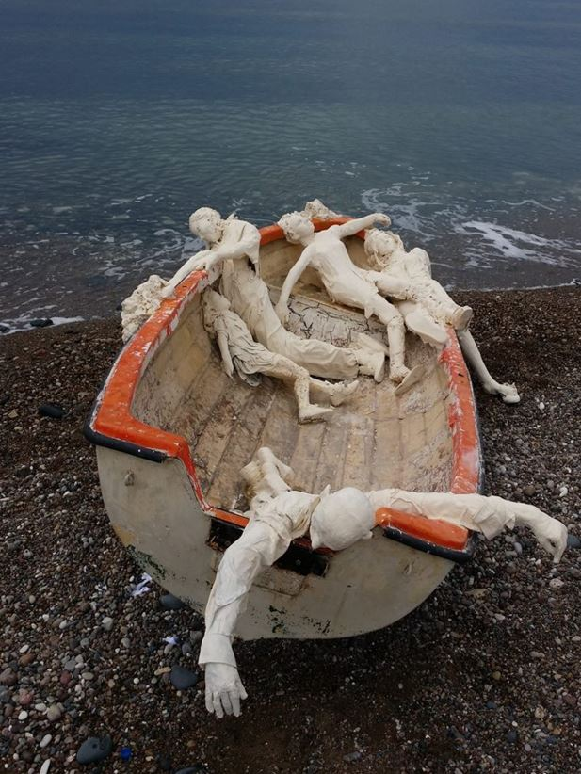
Σας ευχαριστώ για την προσοχή σας!

